Slide 1
Социальный статус дошкольника в группе детского сада
Подготовила: Тимашова Л.В.-педагог-психолог МБДОУ № 14 п. Тельмана

Slide 2
Социум – окружение человека.
Социализация личности – это процесс вхождения каждого индивида в социальную группу, в результате чего изменения происходят в самой группе и в каждой личности.
СОЦИАЛИЗАЦИЯ – процесс усвоения индивидом социального опыта, системы социальных связей и отношений. В процессе социализации человек усваивает общественно одобряемые формы поведения, необходимые ему для нормальной жизни в обществе.
Ребенок проявляет социальную активность, в результате которой проявляется уникальность каждой группы, усваиваются образцы поведения, ценности и социальные нормы.

Slide 3
Признаки социализации
Эмоциональное благополучие ребенка в группе – это прежде всего комфорт в душе ребенка (высокая самооценка, ориентация на успех в достижении целей, наличие положительных эмоций).
Создание атмосферы, комфортной для каждого ребенка, способствующей развитию его индивидуальности, творчества, навыков созидательной деятельности и достижения жизненного успеха.
Положительное отношение ребенка к окружающим людям, воспитание уважения и терпимости.

Slide 4
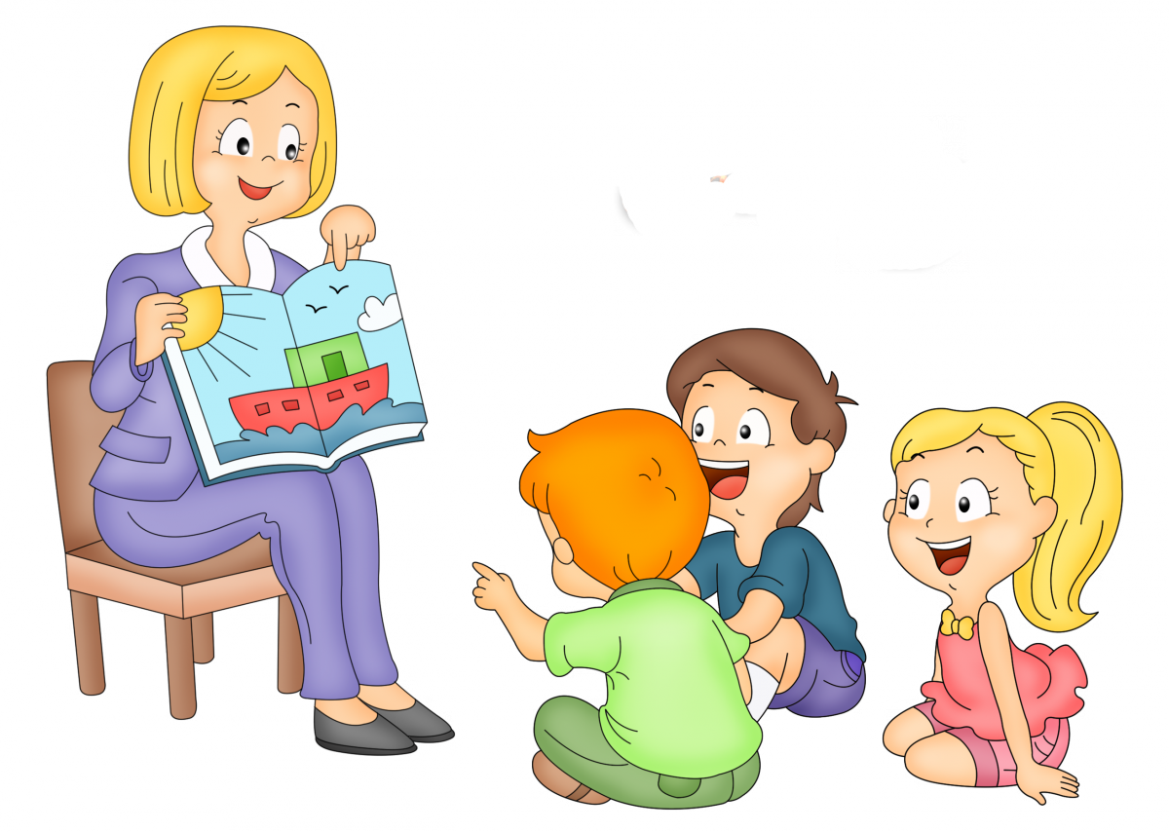
Дошкольный возраст – начало социализации детей в обществе.
Дети учатся взаимодействовать с окружающим их миром, контролировать свои действия и эмоции, развивается их практическое мышление.
Дошкольники начинают отождествлять свое «Я» и отдельное «Общество», где-то к шести годам эта позиция окончательно закрепляется в их сознании.

Slide 5
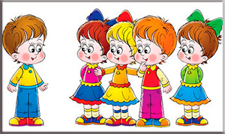
Ребенок в группе сверстников
«Включенность в детскую группу — событие в жизни каждого ребенка. В детском сообществе он испытывает эмоциональное благополучие, ощущает себя равным, принятым сверстниками, чувствует уверенность в себе и своих силах».
Е.Е. Шулешко

Slide 6
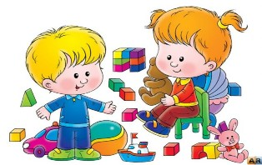
Именно в дошкольном возрасте происходит формирование личности каждого человека практически на 70 %.
Социализация начинается с самого рождения. При запаздывании данного процесса прослеживаются необратимые последствия. До 7 лет понимание собственного Я проходит наиболее естественным образом, чем в более старших годах.

Slide 7
Активизация социального познания дошкольника
Ребенку нужно понять и освоить так называемые социальные дистанции и пространство. Чтобы поведение дошкольника было корректно, воспитатели играют с детьми в игры, цель которых – обучить чувству социальной дистанции при общении с другими людьми, продемонстрировать виды эмоциональных взаимоотношений.
Понятие события, того, что когда-то произошло. Педагоги намеренно создают в детском коллективе события и учат детей выделить главное из заданной ситуации, выразить свое отношение, дать свою эмоциональную оценку происходящему, что в совокупности дает стимул для формирования эмоционального и волевого развития дошкольников.

Slide 8
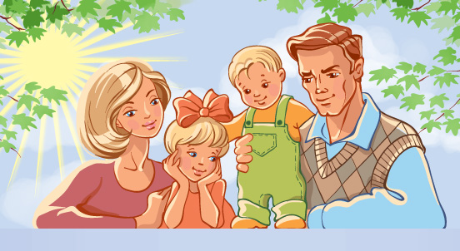
Влияние значимых взрослых
Обычно это родители, ближайшие родственники, друзья семьи или воспитатели, все те, с кем ребенок хорошо знаком и кому он доверяет.
Выбрав для себя значимого взрослого, ребенок тянется к нему, ищет общения, разделяя с ним свои мысли, мнения и рассуждения.

Slide 9
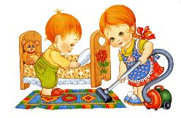
Ролевые игры
В сюжетно-ролевых играх дети осваивают социальные роли взрослых, так они расширяют уже знакомые им социальные рамки, давая возможность примерить бытовые или профессиональные роли, развивать воображение, моделируя будущее.

Slide 10
Признаки успешной социализации
Жизнь показывает, что дети школьного возраста, пройдя этап первой социализации в детском саду, уже заметно отличаются в своем поведении от дошкольников.
Они становятся активными участниками жизни общества:
участвуют в жизни коллектива, занимаются в группах,
откликаются на просьбы или предлагают свою помощь сами,
дают и слушают советы, интересуются жизнью взрослых из своего окружения.
Все это следствия постепенной и грамотной активизации социального познания с помощью взрослых: познания себя, окружающего мира и взаимодействие с ним.

Slide 11
Направления социализации
Развитие коммуникативной компетентности ребенка – способность устанавливать и поддерживать необходимые эффективные контакты с другими людьми, сотрудничать, слушать и слышать, распознавать эмоциональные переживания и состояния других людей, выражать собственные эмоции.
Развитие социальных навыков детей. Социальные навыки помогают установить доброжелательные отношения, чувствовать себя комфортно в любой обстановке, готовность общаться с другими людьми, способность адаптироваться

Slide 12
Осознания ребенком собственных качеств и качеств сверстников
Дети, прежде всего, осознают те качества и особенности поведения, которые чаще всего оцениваются окружающими(родителями и воспитателями) и от которых зависит их положение в группе.
Это связано с возрастающим к концу дошкольного возраста стремлением ребенка к взаимопониманию, совпадению своего отношения и оценки окружающего с оценкой и отношением взрослого.
Дети с высокой самооценкой чувствуют себя в группе увереннее, смелее, активнее проявляют свои интересы, способности, ставят перед собой более высокие цели, чем те, кто при прочих равных условиях занижает самооценку. Однако существует и другая крайность – чрезмерно завышенная самооценка, которая может привести к возникновению высокомерия, агрессивности.

Slide 13
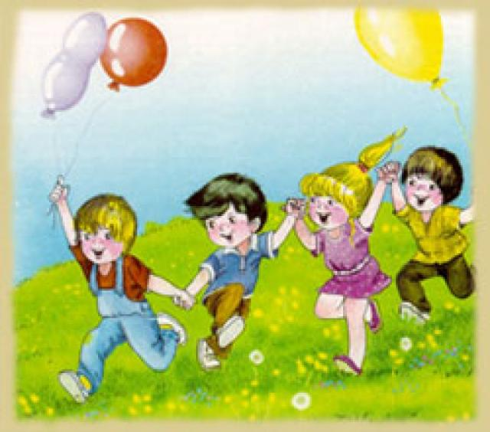
Самооценка
Формирование образа самого себя происходит на основе установления связей между индивидуальным опытом ребенка и информацией получаемой в процессе - общения.
Контактируя со сверстниками, сравнивая себя с ними, сопоставляя результаты своей деятельности с результатами других детей, ребенок получает знания о самом себе. У ребенка развивается сложный компонент самосознания - самооценка. Она возникает на основе знаний и мыслей о себе.

Slide 14
Самооценка развивается в дошколь­ном возрасте по следующим направлениям:
1) возрастает число качеств личности и видов деятельности, которые оценивает ребенок;
2) самооценка от общей переходит к дифференцированной;
3) оценка себя во времени.
Главным достижением этого возраста является четкая, уверенная, в целом эмоционально положительная само­оценка.

Slide 15
Самооценка бывает:
адекватная; когда ребенок критически правильно оценивает свои возможности, родители его не балуют и не завышают самооценку.
Неадекватная-заниженная - когда ребенок недооценивает себя, родители своим давлением и порицанием типа: "ты никто", "ты ничего не можешь!" сильно занижают самооценку ребенка
завышенная: когда ребенок переоценивает свои возможности вследствие вседозволенности и сюсюканья родителей.

Slide 16
Особенности формирования самооценки
Особенности самооценки тесно связаны с характером представления ребенка о себе. Дети, выделяющие себя, свое «Я» через сферу деятельности, резко завышают свою самооценку. У детей же, выделяющих себя через сферу отношений, самооценка оказывается либо заниженной, либо (что редко) адекватной.

Slide 17
Самооценка и социальный статус ребенка
Популярность ребенка в группе, его общая самооценка зависят в первую очередь от успеха, которого он добивается в совместной с детьми деятельности.
Успех в деятельности малоактивных детей, не пользующимся значительной популярностью среди сверстников, может привести к изменению их позиции и стать эффективным средством нормализации их отношений со сверстниками, повысить их самооценку, уверенность в себе.

Slide 18
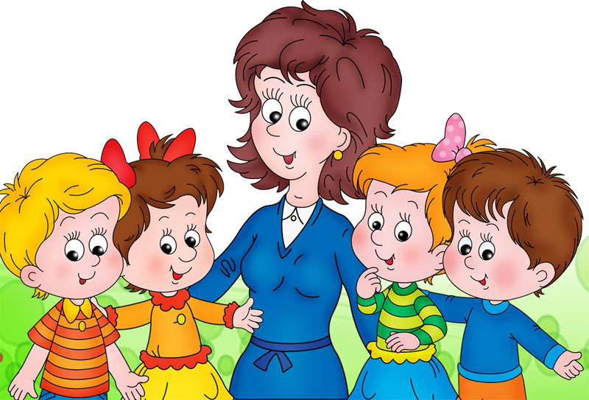
Оценка взрослого
Оценка воспитателем качеств детей играет большую роль в формировании детских оценок и самооценок, если совпадает с самооценкой детей.

Slide 19
Социальный статус дошкольника в группе сверстников
В старшей и подготовительной группе детского сада формируются достаточно прочные избирательные отношения. Дети начинают занимать разное положение среди сверстников: одни более предпочитаемы для большинства детей, а другие - менее. Степень популярности ребенка в группе ровесников имеет большое значение.
От того, как складываются отношения дошкольника в группе сверстников, зависит последующий путь его личностного и социального развития.

Slide 20
Социальные статусы и лидерство
Лидерство - способностью к социальной воздейственности, руководству, доминированию и подчинению себе других (деловые отношения).
Лидерство традиционно связывается с решением какой-то задачи, с организацией какой - либо важной для группы деятельности. Данное понимание достаточно трудно приложить к группе дошкольников, так как она не имеет четких целей и задач, у нее нет какой-либо определенной, общей, объединяющей всех членов деятельности.
Привлекательность или популярность детей в группе, в отличие от лидерства, не всегда связана с решением групповой задачи и с руководством какой-либо деятельностью, чаще характеризуется симпатиями или антипатиями (межличностные отношения).

Slide 21
Социометрические методы изучения межличностных отношений
Симпатии и антипатии – виды межличностных отношений в группе.
Методика «Капитан корабля».
В индивидуальной беседе ребенку показывают рисунок корабля и предлагают ответить на вопросы:
1.Если бы ты был капитаном корабля, кого из группы ты взял бы себе в помощники?
2.Кого пригласил бы на корабль в качестве гостей?
3.Кого бы ни за что не взял с собой в плавание?
4.Кто еще остался на берегу?

Slide 22

Виды социальных статусов
1.«Звезда» – самый часто выбираемый член группы
2.«Предпочитаемый»- популярный член группы
3.«Принятый»-имеет взаимный выбор хотя бы с одним из детей
4.«Изолированный»- не имеет взаимных выборов среди детей группы
5.«Отвергаемый»- получает большое количество отрицательных выборов.

Slide 23
Результаты диагностики детей – группа «Капельки» МБДОУ № 14 п. Тельмана
«Звезды» – 3 человека – 13% (2 мальчика и 1 девочка)
«Предпочитаемые» - 4 -17%-2 мальчика и 2 девочки
«Принятые» - 12 – 52%
«Изолированные» – 1-4%
«Отвергаемые» –2 – 9% (2 мальчика)
Присутствовало 23 ребенка.

Slide 24
Показатель
уровень благополучия взаимоотношений (УБВ) в группе: соотносятся число членов группы, находившийся в благоприятных статусных категориях (1-3), с числом членов в группы, оказавшихся в неблагоприятных группах (4-5).
По результатам диагностики – УБВ - 63%-высокий
Причины + выборов:
Причины отвержений

Slide 25
Причины выборов
(со слов детей)
Позитивный
Негативный
Со мной играет
Мой друг
Уступает и помогает
Всех толкает, кусается
Будут мешать
Не уступает качели
Червяка раздавил
Говорит плохие слова
Всегда злится, со всеми дерется
Места не хватает
Все время болтает
С девочками не дружу

Slide 26
Если дети обсуждают с вами отношения со сверстниками:
Выслушайте спокойно до конца, уточняя рассказ.
Назовите эмоции и чувства ребенка (тебе было грустно; ты разозлился; обиделся и т.д.)
Посмотрите на ситуацию глазами сверстника
(а что почувствовал он? Почему он так поступил? Может он не хотел тебя обидеть? А он извинился?)
Напомните правила дружбы, которые были в вашем детстве.
Расскажите о своем опыте дружбы, обид и прощений.

